Slide 1
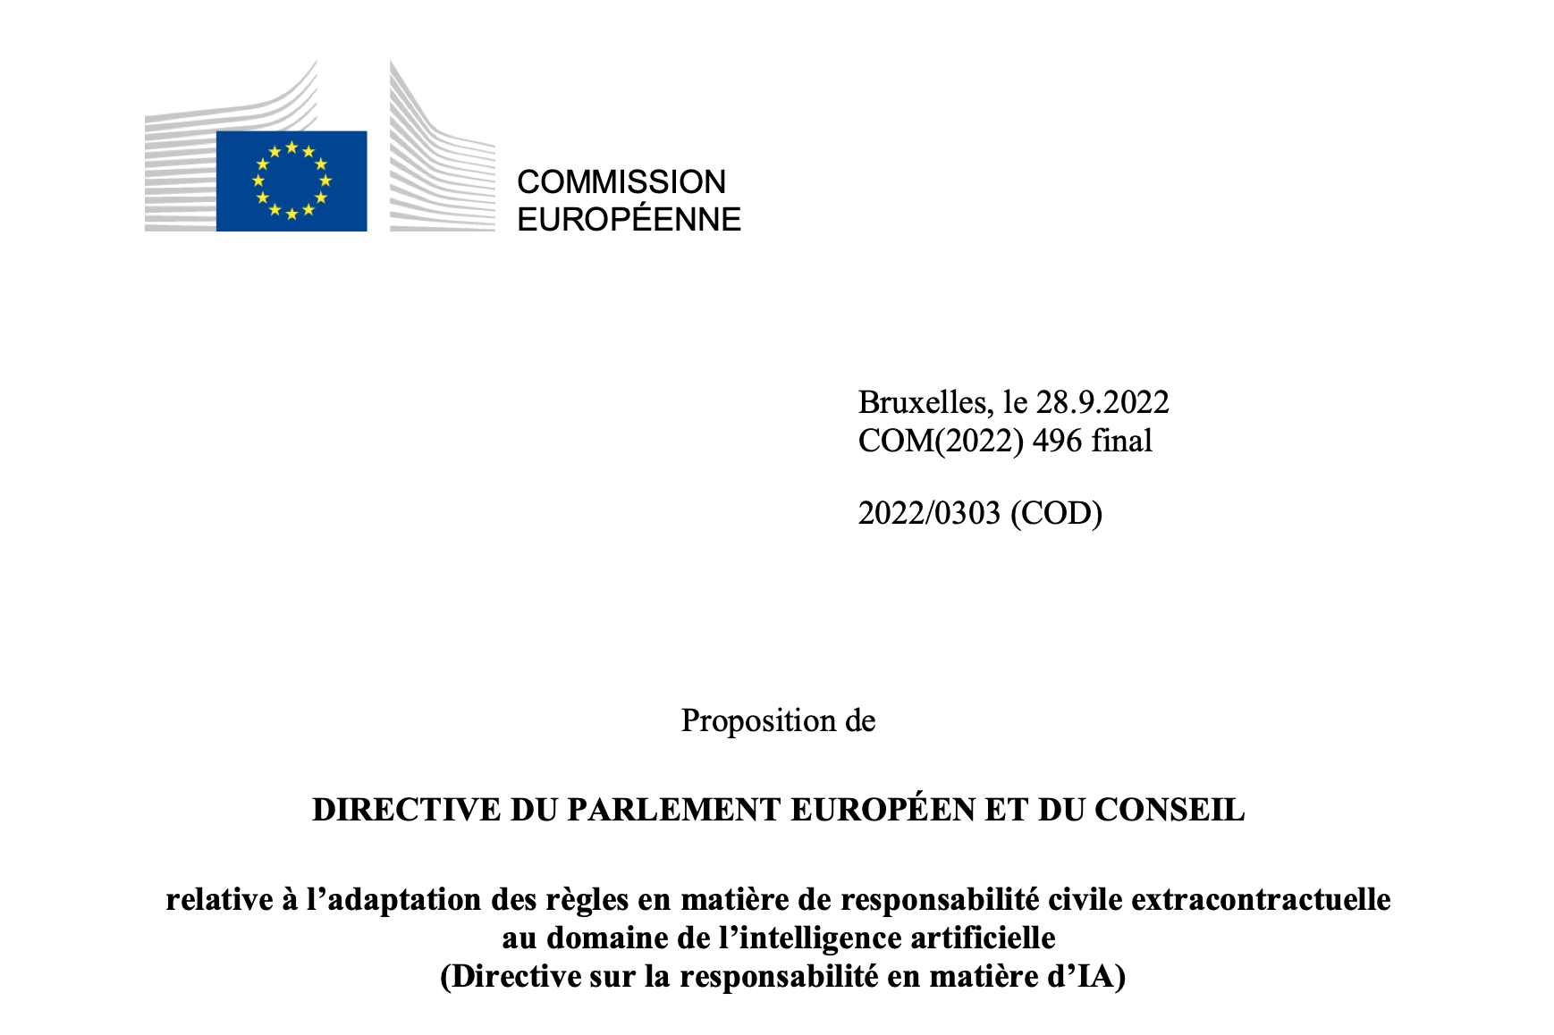
Présentation : Proposition de Directive sur la responsabilité en matière d’IA
Victoria ROGER
Jeanne ALEXANDRE
Antonin LACOUTURE

Slide 2

I. Un contexte favorable à la proposition de directive
Contexte marqué par l’essor des technologies numériques
Difficulté pour les victimes de dommages de prouver la faute ou le lien de causalité
Lacunes des régimes de responsabilité + diversité des régimes nationaux constituent un obstacle majeur à l’adoption de l’IA en Europe
Directive répond à une double nécessité :
Garantir une réparation équitable pour les victimes des systèmes d’IA
Créer un cadre juridique harmonisé en UE

Slide 3
II. Contenu de la proposition de directive
Article 1 : Champ d’application;
S’applique aux actions civiles fondées sur une faute extracontractuelle
Pour des dommages causés par IA
Dans le cadre du régime de responsabilité fondé sur la faute
Uniquement applicable à la responsabilité civile (pas resp. pénale) et la responsabilité des États et des autorités publiques.

Slide 4
II. Contenu de la proposition de directive
Article 2 : Définitions et IA Act;
Système d’intelligence artificielle
Système d’IA à haut risque
Fournisseur
Utilisateur
Action en réparation
Demandeur

Slide 5
II. Contenu de la proposition de directive
Article 3 : Divulgation d’éléments de preuves;
Les juridictions peuvent ordonner la divulgation des éléments de preuves pertinents concernant les systèmes d’IA à haut risques spécifiquement soupçonnés d’avoir causé un dommage.
Demande adressée au fournisseur du système d’IA
Demandes doivent être étayées

Slide 6
II. Contenu de la proposition de directive
Article 4 : Présomption d’un lien de causalité en cas de faute;
Prévoit présomption réfragable de lien de causalité entre le dommage et la faute si tant est que le demandeur prouve la faute commise par le défendeur
Possibilité d’établir la faute en cas de non-respect du devoir de vigilance
Limites d’applications de la présomption et exceptions

Slide 7
III. Différentes implications de la proposition
En matière économique :
Augmentation de la valeur de production des échanges transfrontaliers
Amélioration des conditions de planification financière des TPE/PME
Augmentation de la valeur du marché de l’IA
En matière social :
Augmentation de la confiance des résidents européens dans les systèmes d’IA
En matière environnementale :
Mise au service des systèmes d’IA pour répondre aux enjeux environnementaux, du fait des obligations de transparence et de responsabilité

Slide 8
IV. Place de la directive dans le droit de l’UE
Législation sur la cyber-résilience : les deux directives se complètent pour améliorer la confiance des citoyens européens dans les systèmes d’IA
Législation sur les services numériques : pas d’ingérence car ont un champ d’application différent
Pacte Vert sur l’Europe : possible mise en place de la responsabilité pour faute du système d’IA s’il cause un préjudice écologique, permettant d’acter pour la transition écologique

Slide 9
CONCLUSION

Slide 10
MERCI POUR VOTRE ÉCOUTE !

